Slide 1
惠州万弘越野场地
惠州万弘越野场地位于广东省惠州市龙江镇溪石下村公大坑，距离广州市140km，距离东莞110km，越野路线全程20km。

Slide 2
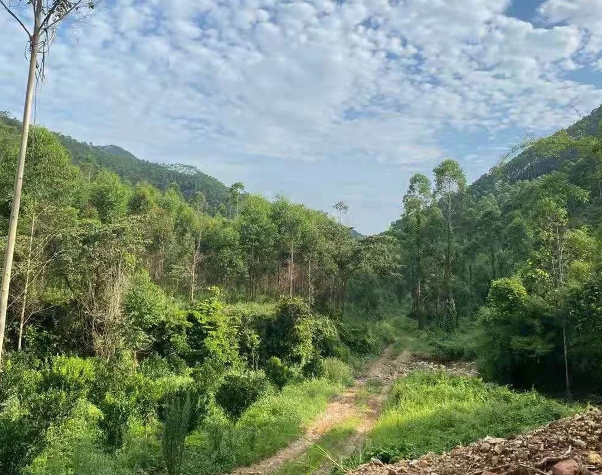
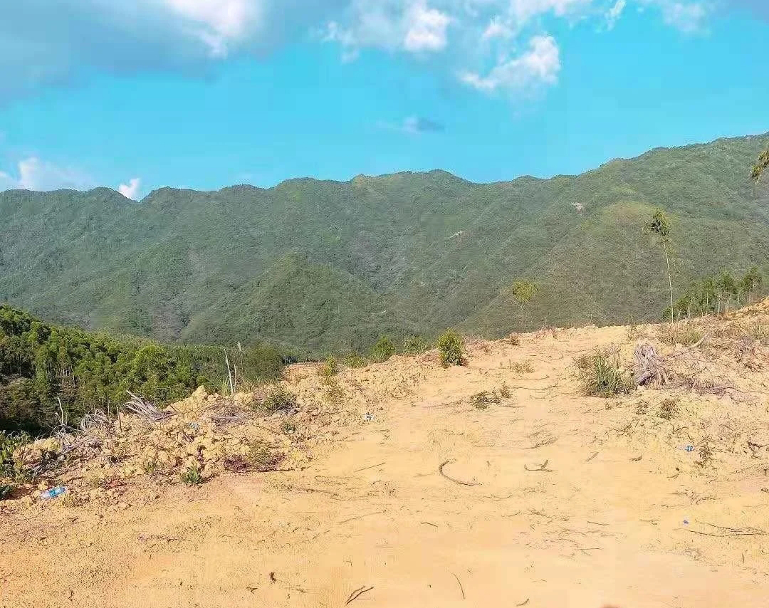
场地费用：2万/天
场地面积：总面积90000㎡ 越野全程20km 全封闭
供电供水：380v/40kw 方便接水
配套设施：停车位 卫生间

Slide 3
场地实景图
场地实景图
场地实景图

